Slide 1
Formation ingénieur machine learning :
Projet 3
Segmentez des clients d'un site e-commerce
1

Slide 2
Rappel de la mission
La mission consiste à segmenter les clients d'Olist en utilisant des méthodes non supervisées et à fournir une description de la segmentation ainsi qu'une proposition de contrat de maintenance basée sur une analyse de la stabilité des segments au cours du temps.
2

Slide 3
Partie 1
Exploration et feature engineering
3

Slide 4
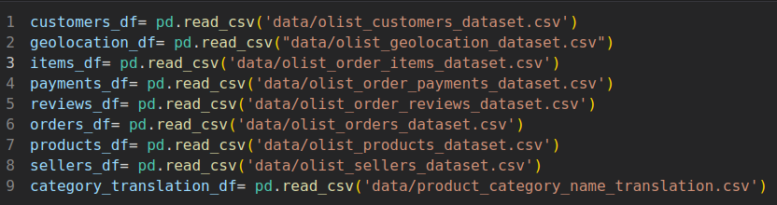
Chargement des données
4

Slide 5
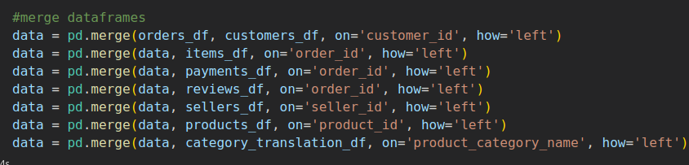

Regroupement des données
5

Slide 6
Exploration des variables
Une étape primordiale mais difficile à retranscrire, le but était de comprendre chaque variable et d’en retirer les plus importantes. Comprendre également les liens entres chacunes d’entre elles.
Ce qu’il fallait comprendre : Chaque utilisateur est identifiable par son unique_id. Grâce à lui on peut savoir s’il a passé une ou plusieurs commandes. On sait aussi grâce à d’autres features combien il a dépensé et quand.
6

Slide 7
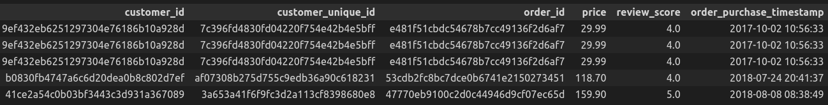

Récupération des features importantes
Nettoyage des doublons
Suppression des prix manquants
7

Slide 8
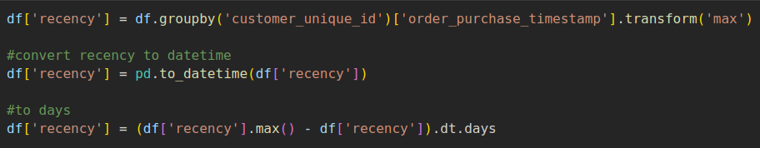
Définition des features
Récence :
8

Slide 9
Fréquence :
Montant total dépensé :
9

Slide 10
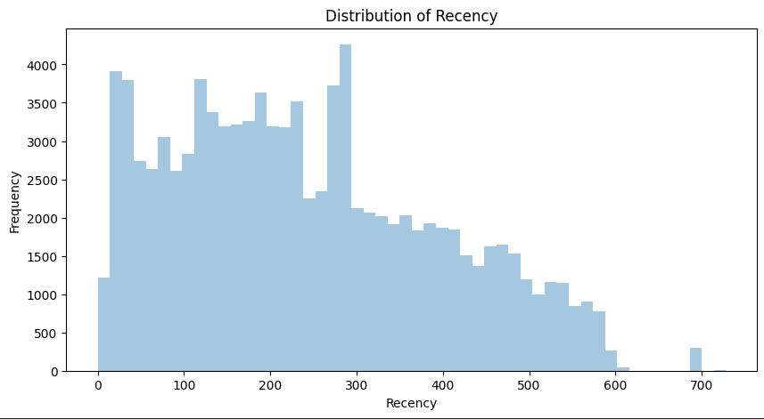
Analyse de la récence
On voit que la distribution est assez équitablement répartie excepté après 600.
10

Slide 11
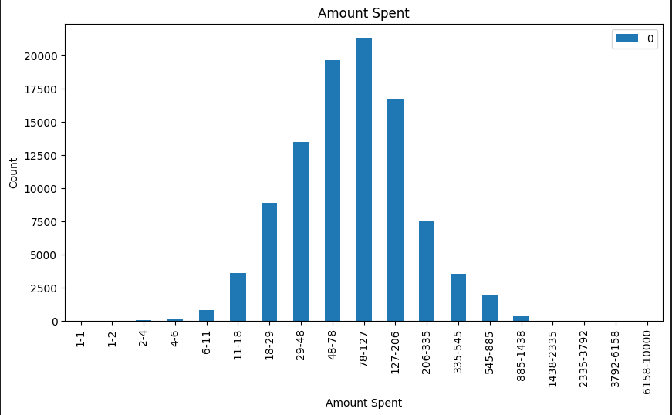
Analyse des montants dépensés
On voit que la distribution suit une loi normale centrée aux alentours des 100 sur une échelle logarithmique entre 1 et 10000
11

Slide 12
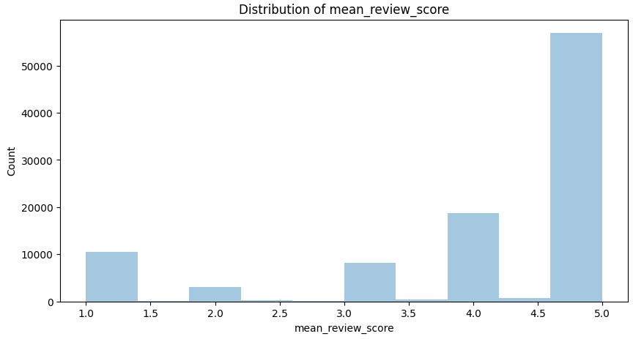
Ajout d’une autre variable pour la suite
mean_review_score est la moyenne des notes qu’un utilisateur a posté
Les valeurs manquantes ont été remplacées par la médiane
On voit qu’elle se concentre en grande partie entre 4 et 5
12

Slide 13
Partie 2
Essais des modèles
13

Slide 14
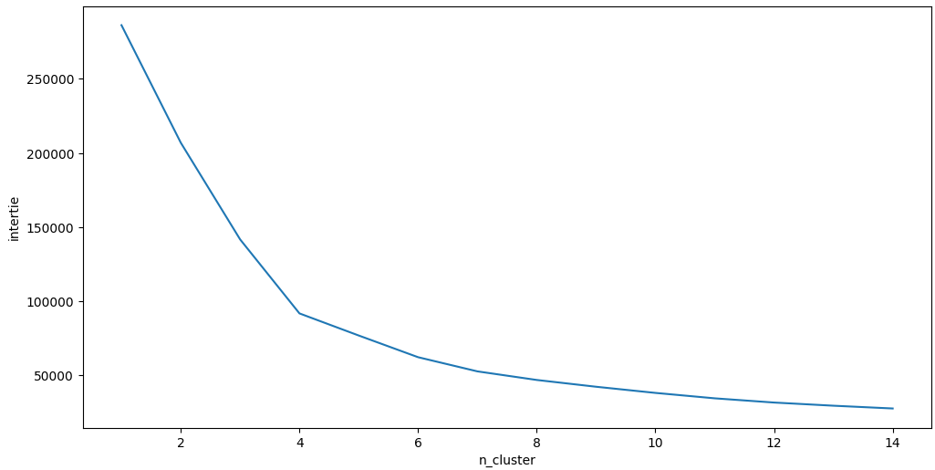
Kmeans
Méthode du coude
K-means est un algorithme de clustering qui divise les données en groupes en minimisant la variance intra-cluster en utilisant une distance euclidienne pour attribuer chaque point à un cluster et en ré-estimant les centres de cluster à partir des moyennes des points de chaque cluster.
La méthode du coude aide à déterminer le nombre de groupes (clusters) optimal à utiliser pour segmenter des données en trouvant le "coude" sur un graphique qui montre la variation de la distance entre les points et leurs centres de cluster.
On voit que le nombre de cluster le plus approprié serait 4
14

Slide 15
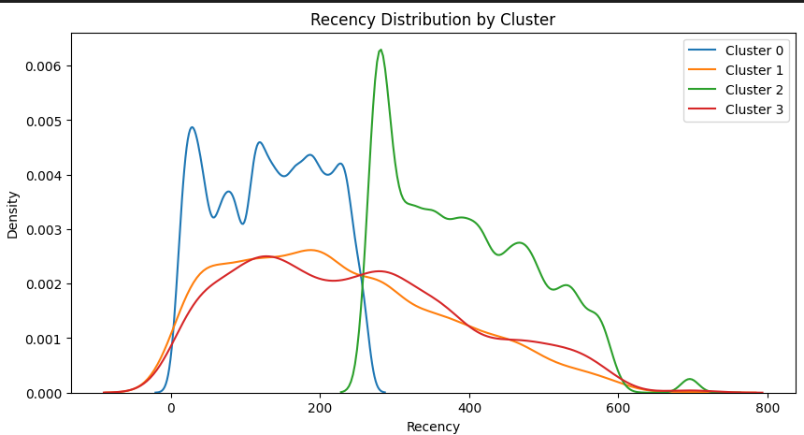
Analyse du kmeans
Ici on voit bien que les clusters 0 et 2 seront définis respectivement par leur récence basse et haute
15

Slide 16
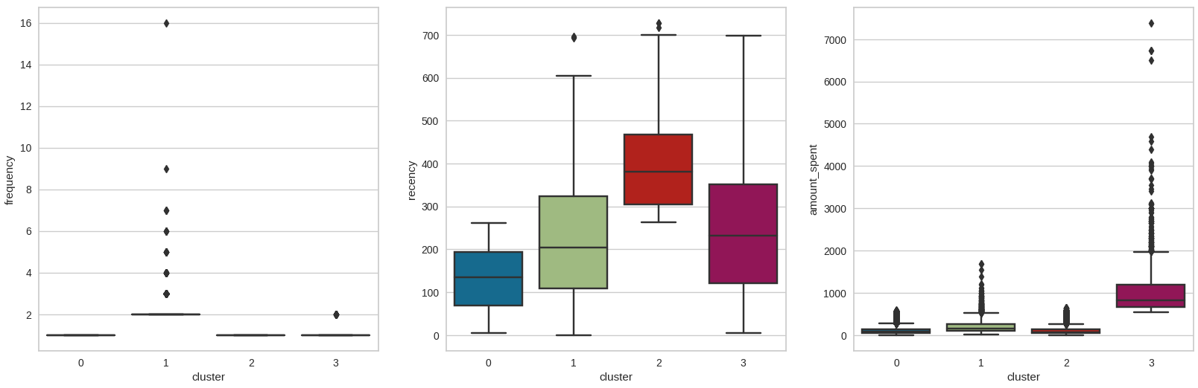
Avec ce boxplot, on arrive à identifier clairement les 4 clusters.
Cluster 0 : Clients ayant passé une commande récemment
Cluster 1 : Clients ayant passé plusieurs commandes
Cluster 2 : Clients n’ayant pas passé commande récemment
Cluster 3 : Clients ayant dépensé des sommes importantes
16

Slide 17
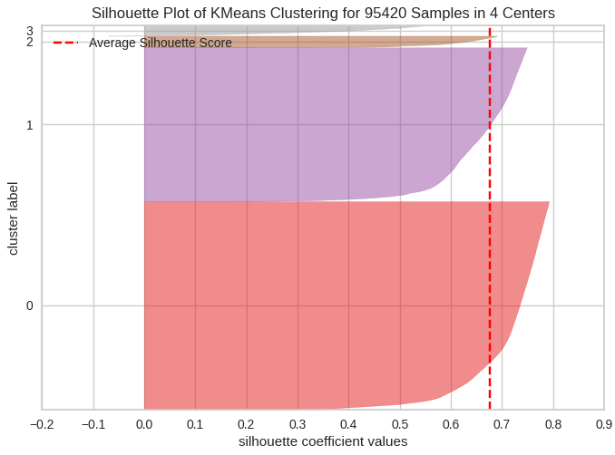
Silhouette visualizer
Le score de silhouette est une mesure de qualité des clusters dans une analyse de clustering qui évalue à quel point chaque point est bien classé dans son propre cluster en comparant sa distance aux points de son propre cluster et à ceux des autres clusters.
17

Slide 18
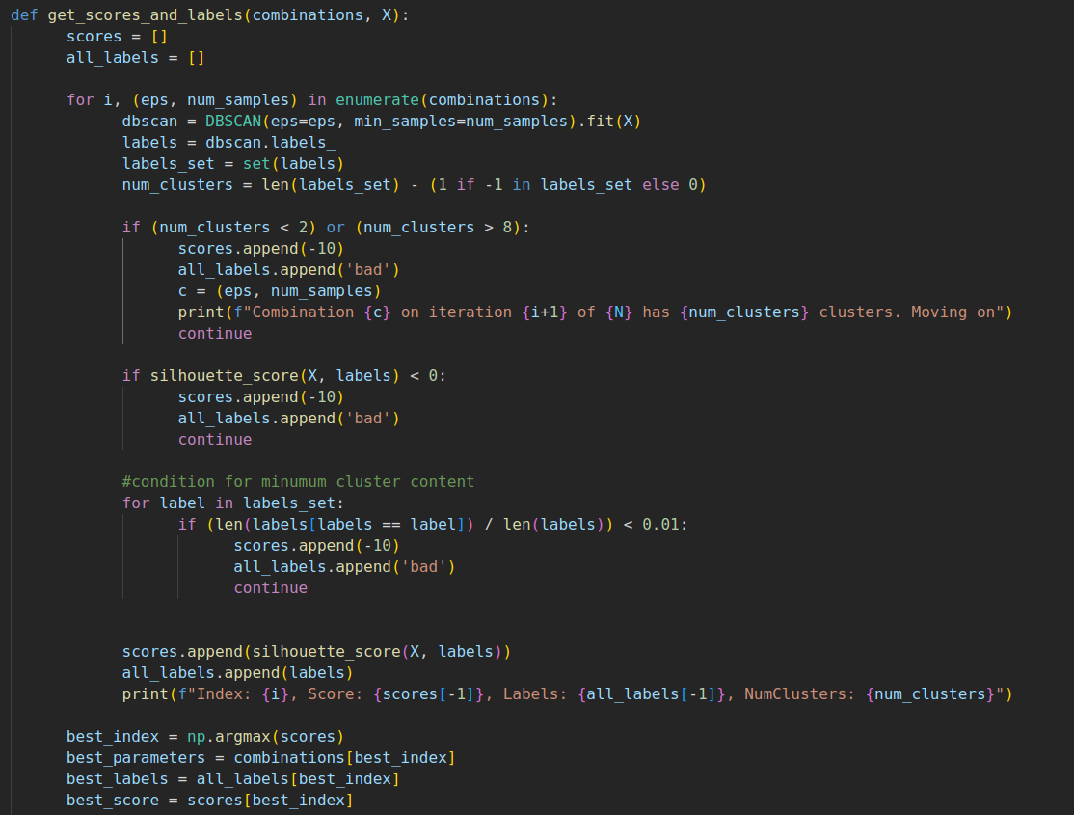
DBSCAN
Recherche des meilleurs hyperparamètres
DBSCAN est un algorithme de clustering qui identifie les zones denses de points en regroupant les points qui sont proches les uns des autres et en marquant les points qui sont isolés comme du bruit (outliers).
Cette fonction calcule les scores de silhouette pour différentes combinaisons de paramètres pour une classification DBSCAN, en évitant les combinaisons qui donnent des résultats inappropriés, et retourne les meilleurs paramètres, scores et étiquettes.
18

Slide 19
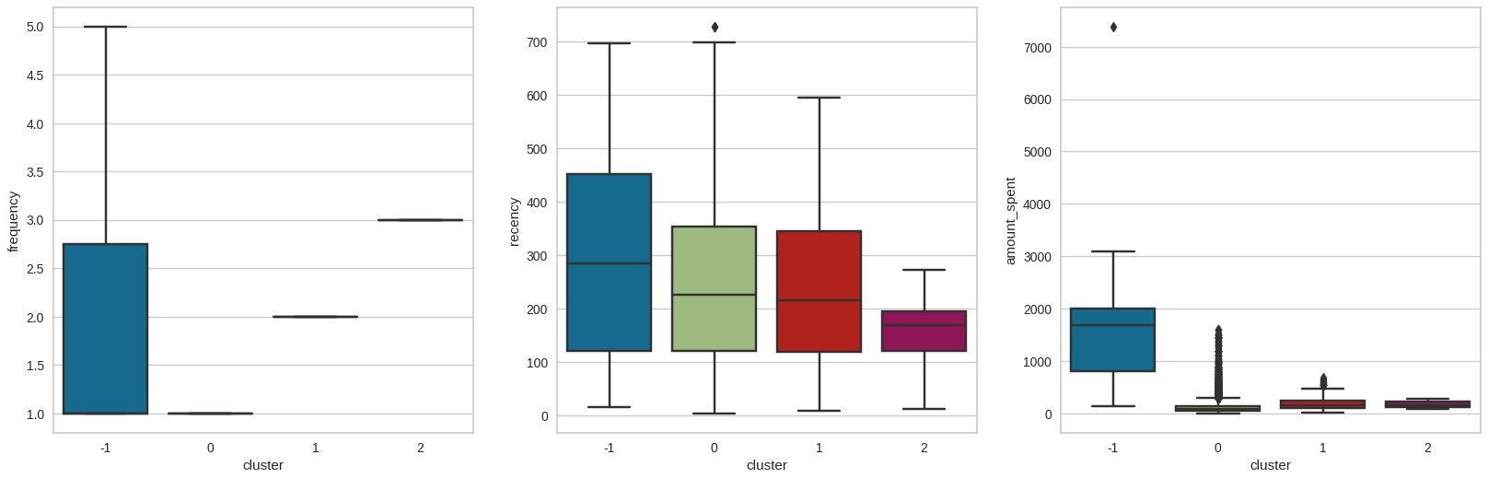

Observation des résultats
On voit que le DBSCAN n’est pas adapté à nos données pour car nous n’obtenons qu’un gros cluster et 3 autres petits. De plus, on voit sur les boxplots qu’ils ne sont pas vraiment différenciables. En tout cas, pas autant que pour le Kmeans
19

Slide 20
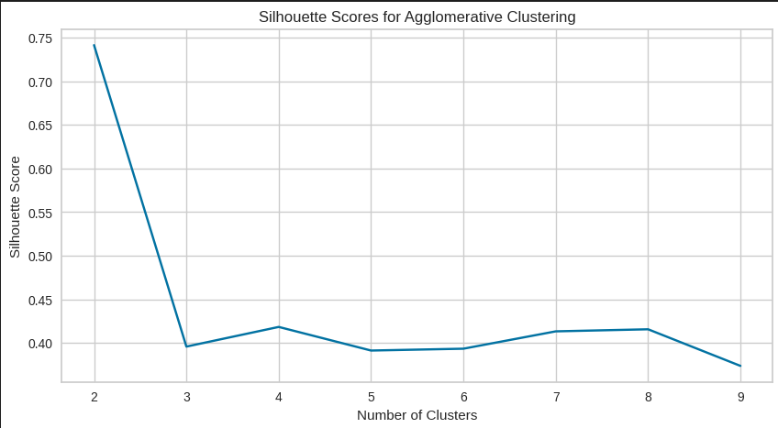
Agglomerative Clustering
Méthode du coude
L'agglomérative clustering est une méthode de clustering hiérarchique qui consiste à regrouper les points de données en clusters en fonction de leur proximité les uns avec les autres, en commençant par les clusters les plus proches jusqu'à obtenir un seul cluster contenant tous les points de données.
On voit ici que peu importe le nombre de clusters choisi ( < 2 ), le silhouette score tournera autour de 0.4.
Pour pouvoir le comparer aux autres modèles, nous allons choisir 4 clusters
20

Slide 21
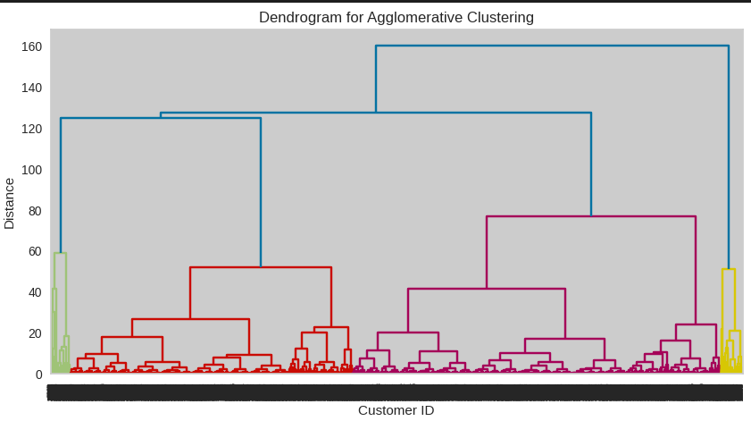
Dendrogramme
Un dendrogramme est une représentation visuelle d'un arbre hiérarchique qui montre comment les différents clusters se sont agglomérés lors de la construction de l'agglomérative clustering. Il permet de visualiser la similarité entre les différents groupes et de déterminer la distance optimale pour couper l'arbre et ainsi obtenir un nombre de clusters souhaité.
21

Slide 22
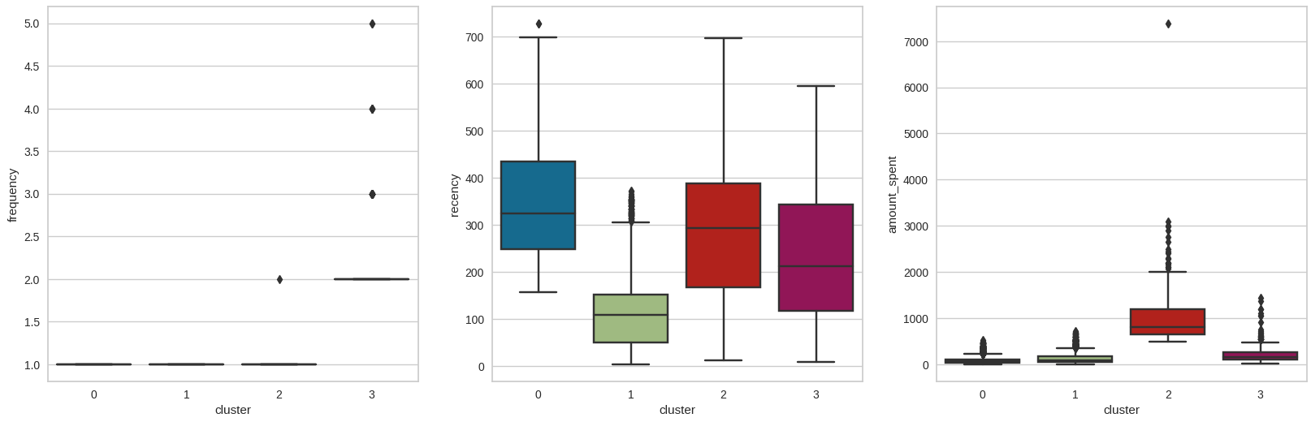
Cette fois-ci on identifie bien les différences entre les clusters.
Cluster 0 : Clients n’ayant pas passé commande récemment
Cluster 1 : Clients ayant passé une commande récemment
Cluster 2 : Clients ayant dépensé des sommes importantes
Cluster 3 : Clients ayant passé plusieurs commandes
22

Slide 23
Choix final du modèle
Nous allons sélectionner le kmeans pour ces différentes raisons :
Il nous donne des clusters explicites
Il a un meilleur silhouette score que les autres
L’agglomerative clustering est d’une complexité O(n³), avec un dataset de presque 100000 individus comme le nôtre, il est impossible de pouvoir l’appliquer sur l’entièreté de nos données (requiert 35go de RAM).
23

Slide 24
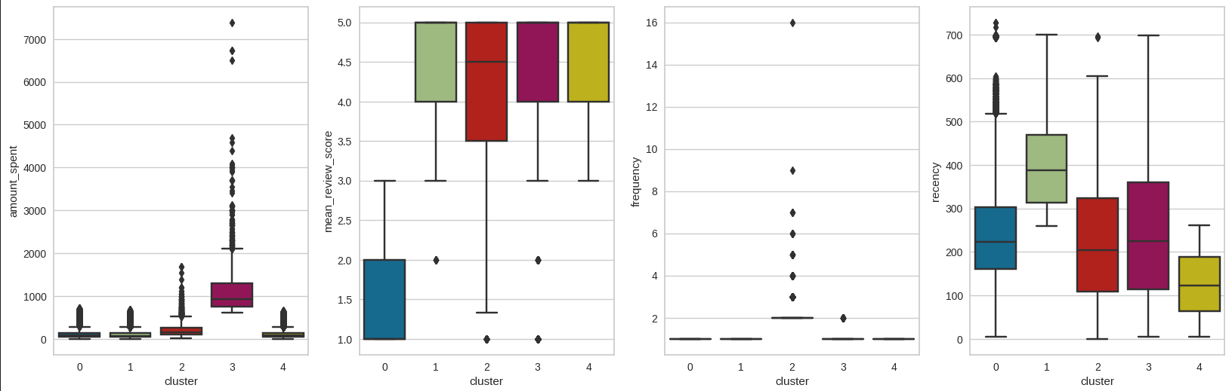
Tests non concluants avec d’autres features
Ici, on a ajouté la feature mean_review_score et on voit qu’elle n’apporte que peu d’intérêt sur le modèle Kmeans
24

Slide 25
Partie 3
Simulation de délai de maintenance
25

Slide 26
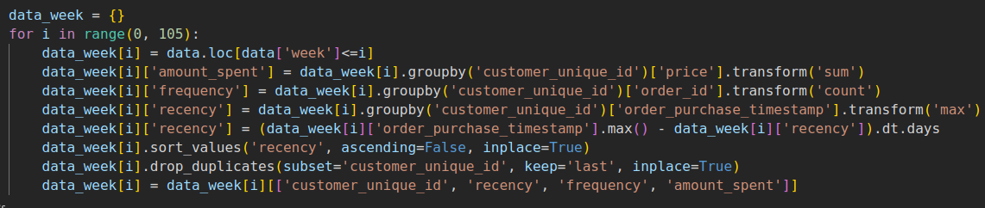
Idée
Créer un dictionnaire de dataframes représentant l’ensemble des données récoltées chaques semaines
26

Slide 27
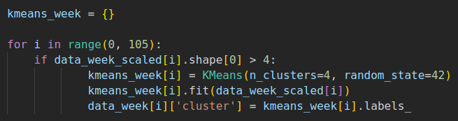
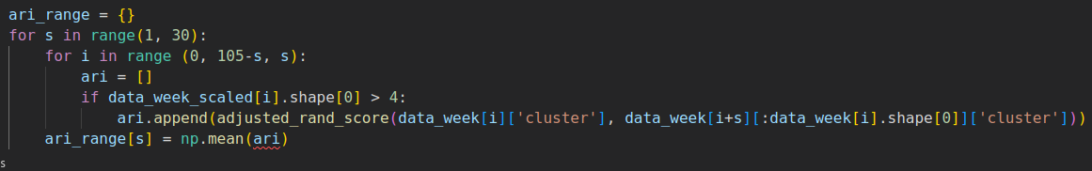
Appliquer le kmeans pour chaque indice de ce dictionnaire
Boucler sur sur chaque s (nombre de semaines avant recalcul) de 1 à 30 et calculer le ARI moyen pour chaque s.
27

Slide 28
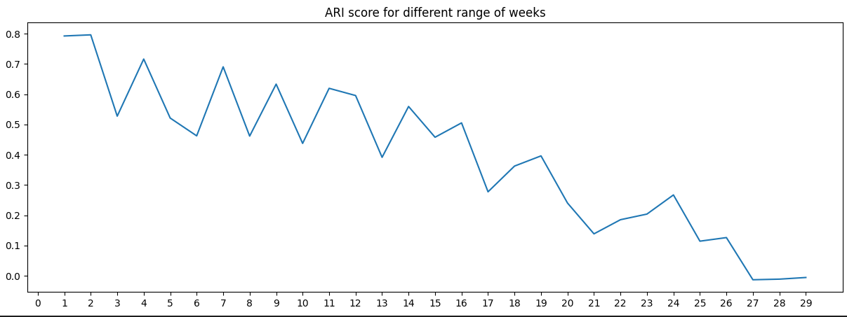
Affichage des ARI en fonction des périodes
Nous allons donc décider d’un délai de maintenance de 2 semaines car on voit bien que le score ARI commence à chuter au-delà.
28

Slide 29
Fin de la présentation
Merci de l’avoir suivie
29

